Slide 1
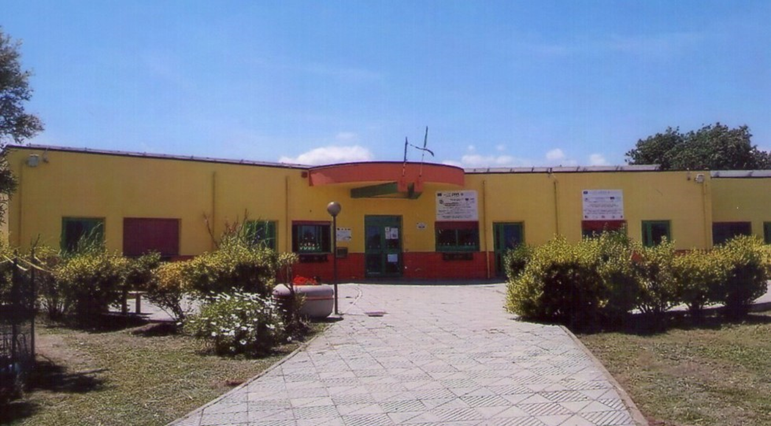

Slide 2
PRIMARIA
«VIA DEL SOLE»
ATTIVITà
1° QUADRIMESTRE

Slide 3
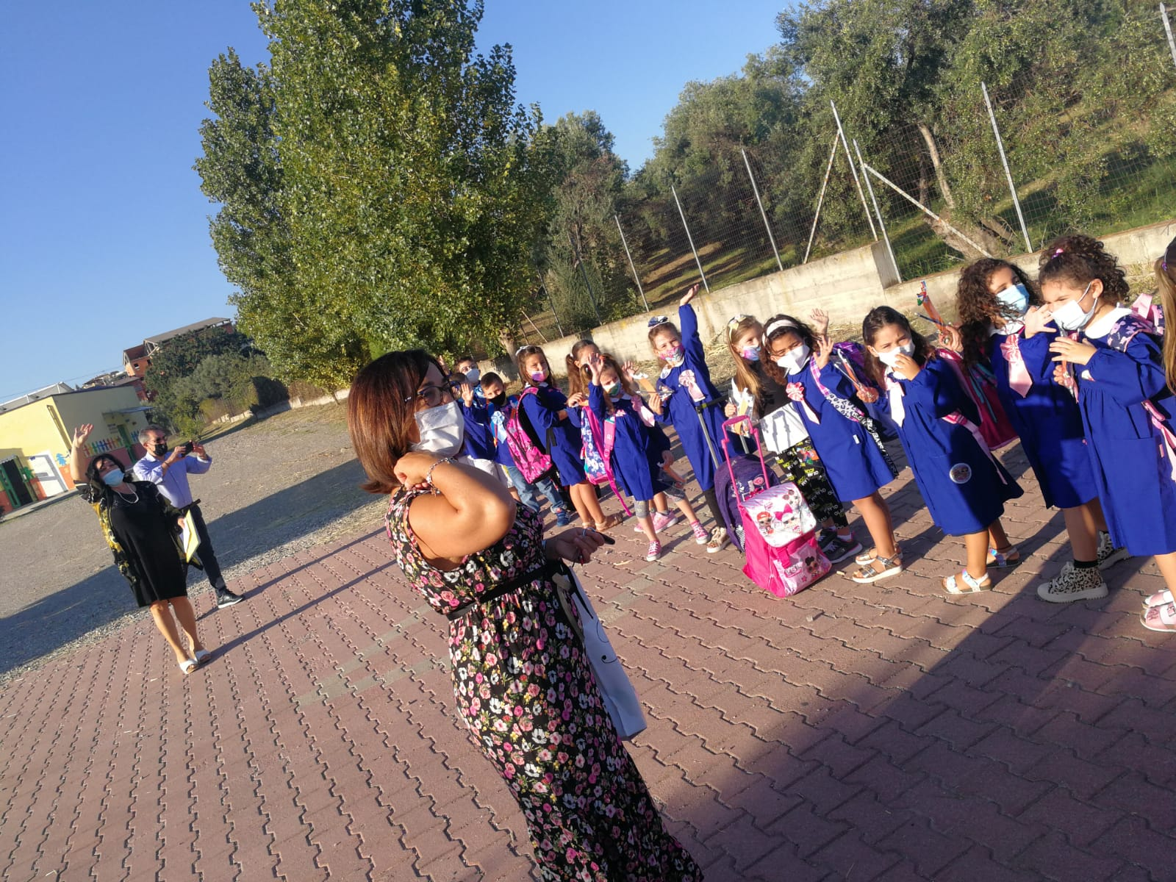
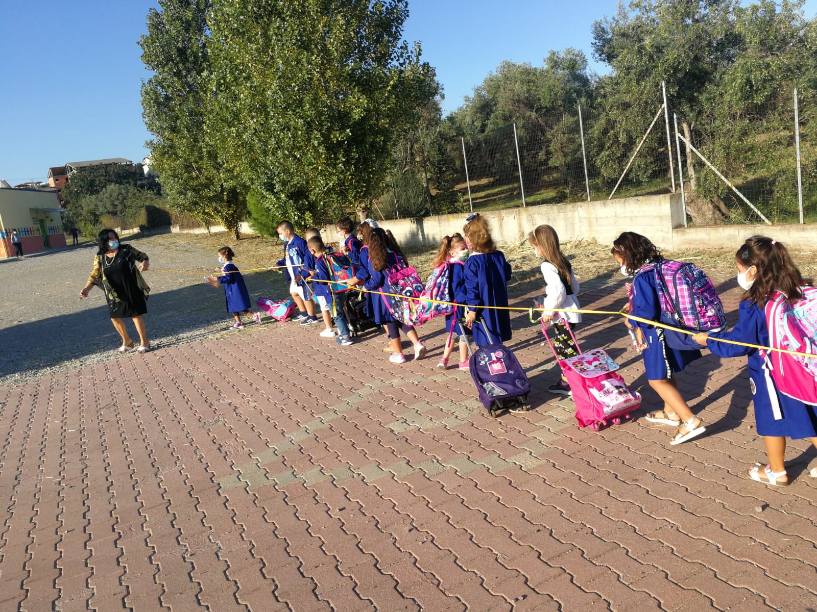
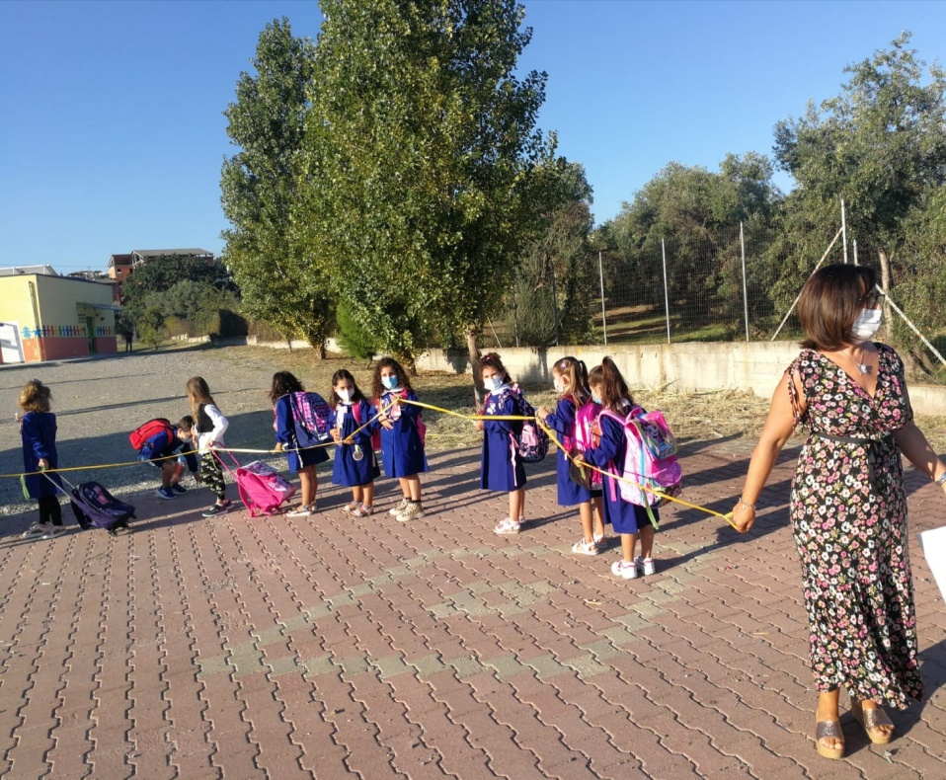
ACCOGLIENZA
CLASSE
1^ A

Slide 4
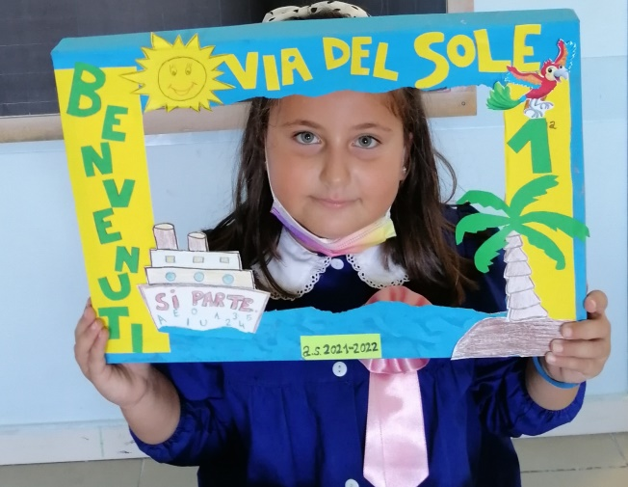
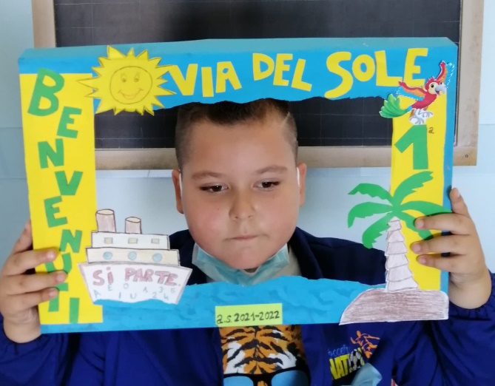
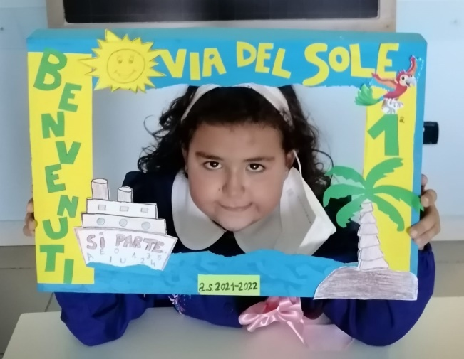
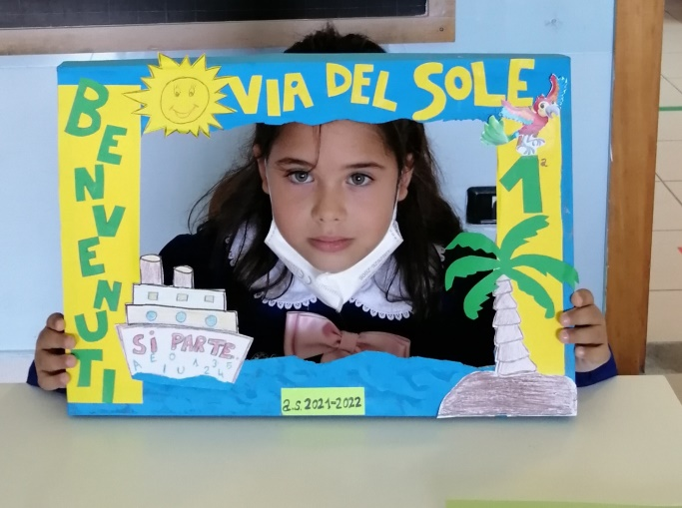
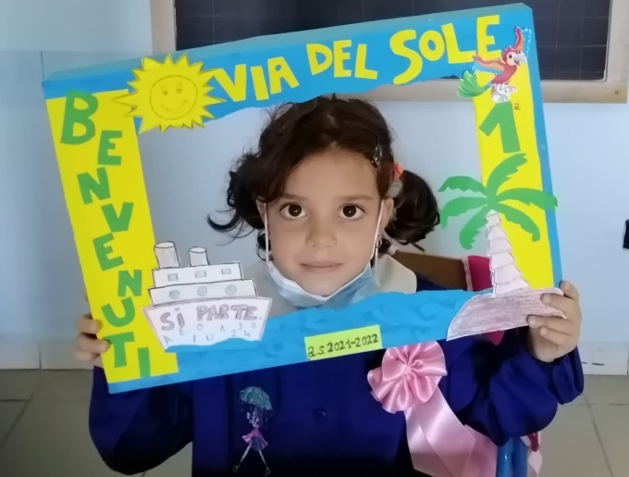
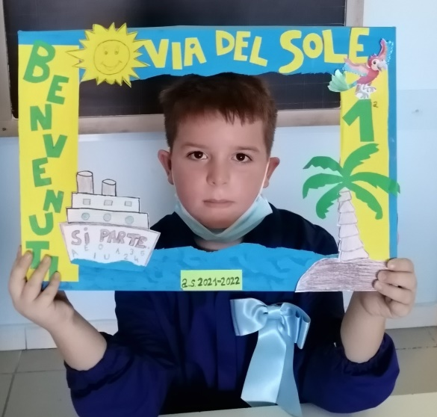
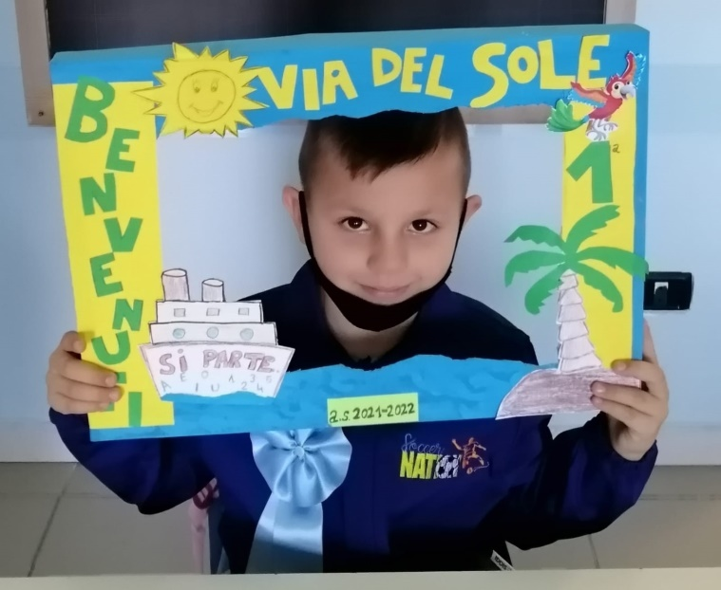
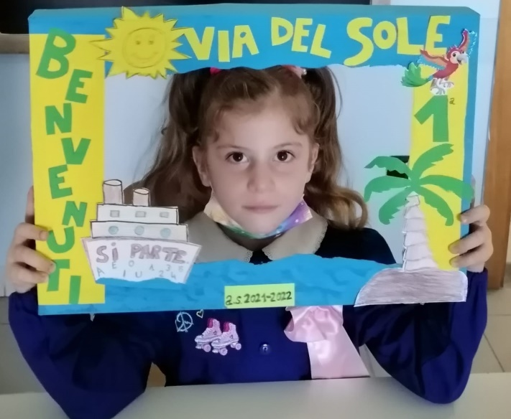
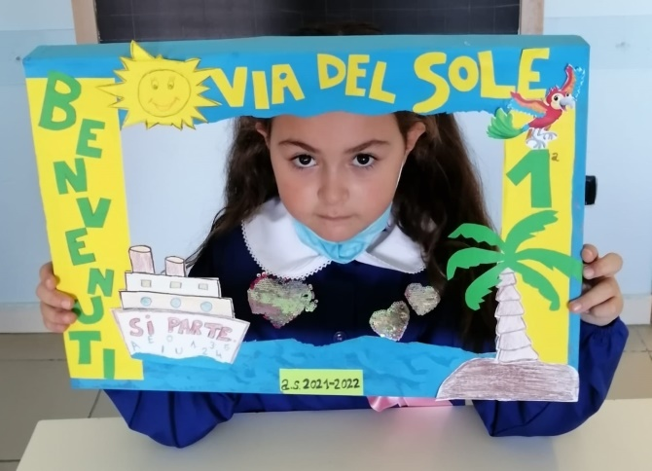

Slide 5
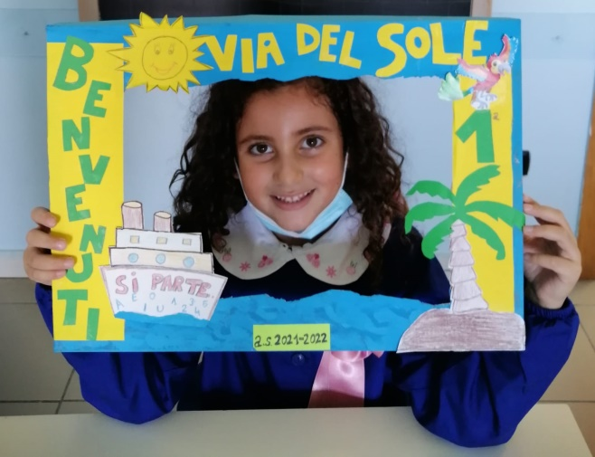
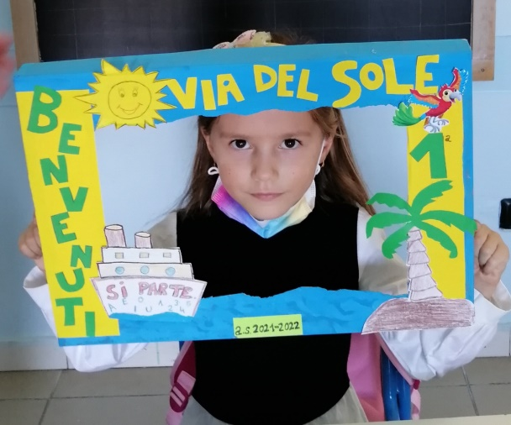
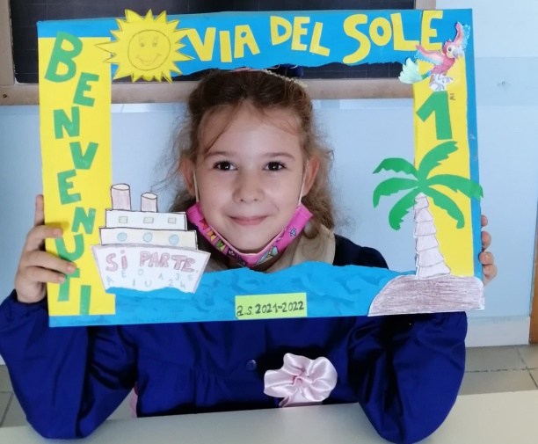
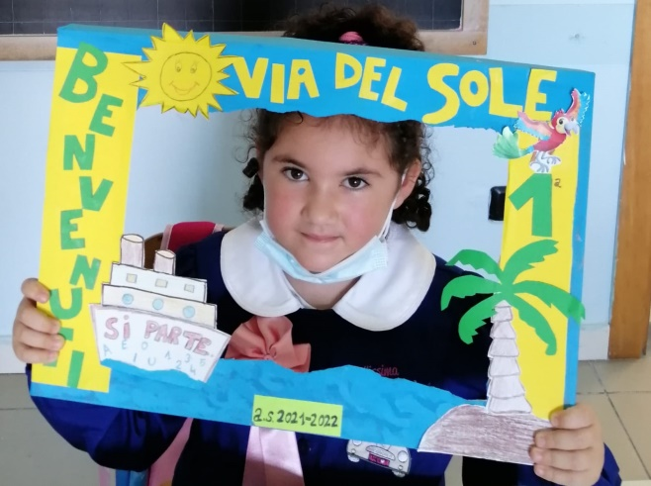
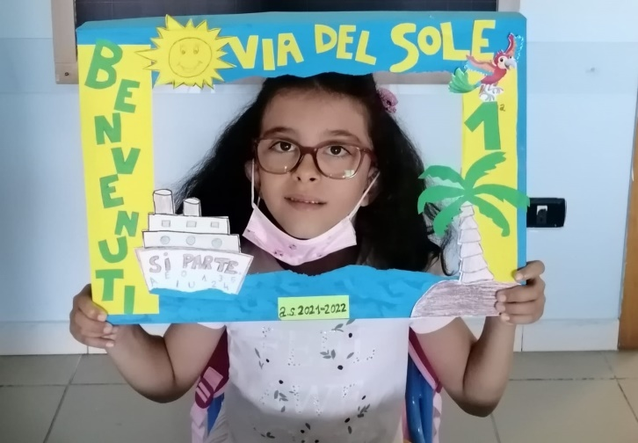
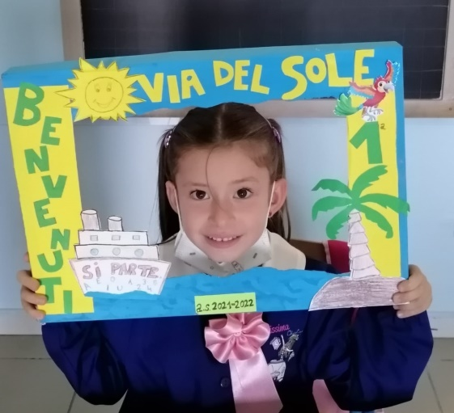
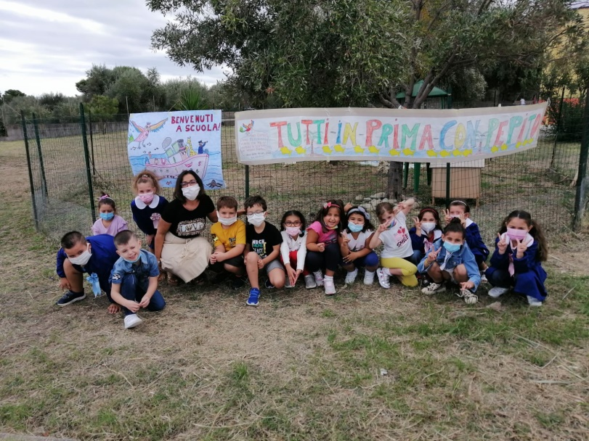
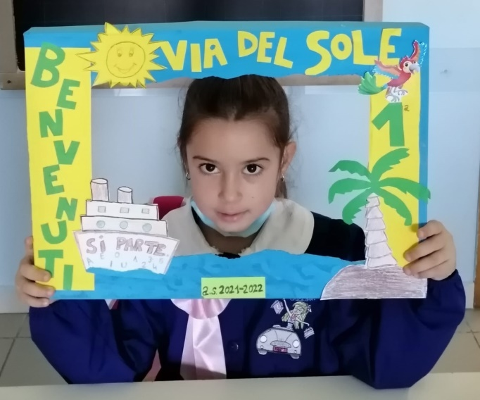
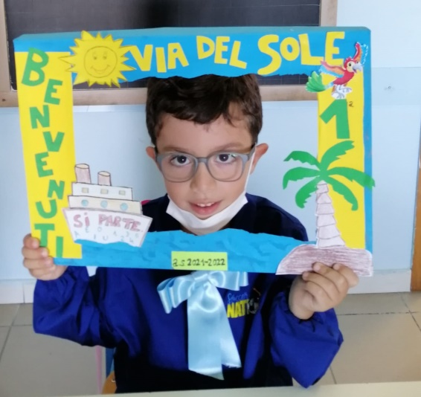

Slide 6
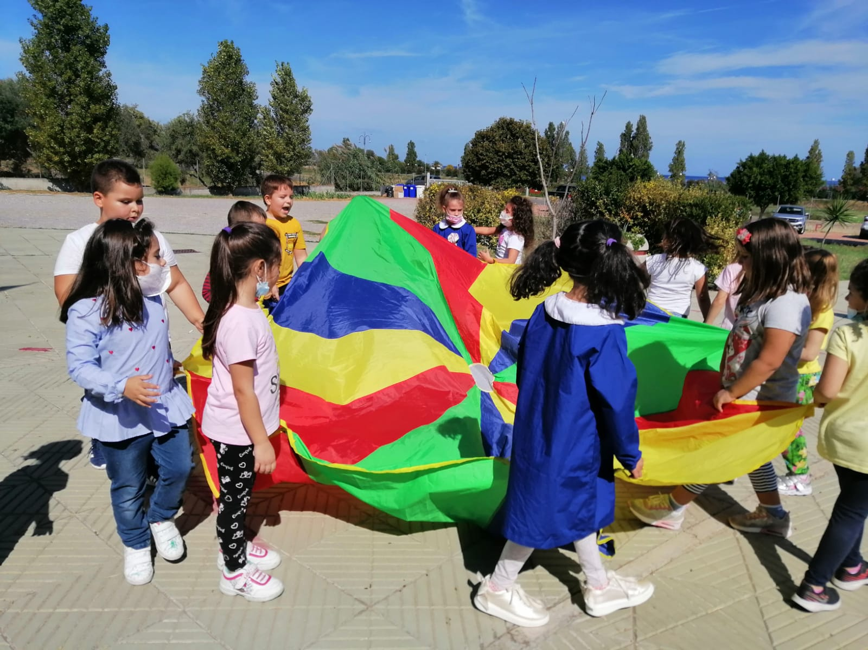
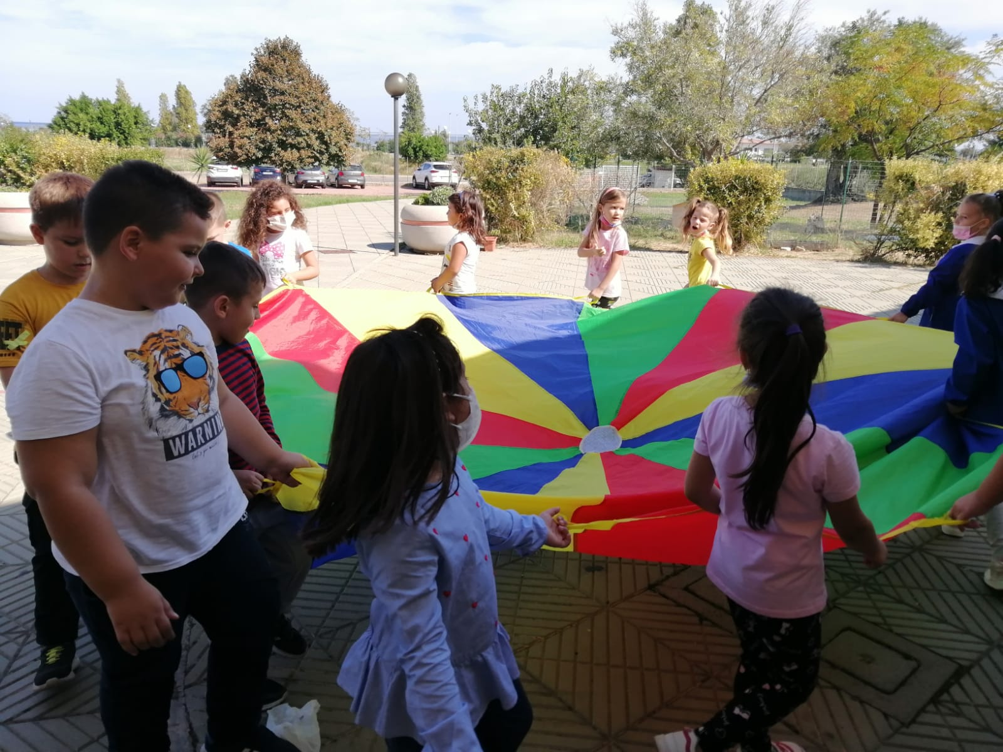
PRIMI
GIORNI
DI
SCUOLA

Slide 7
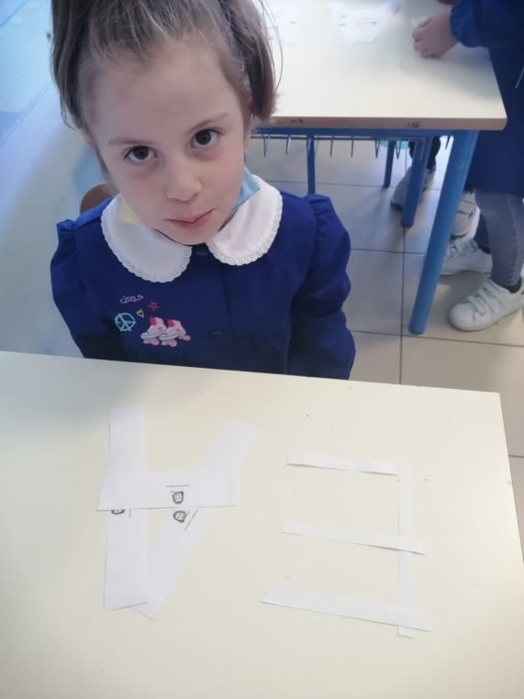
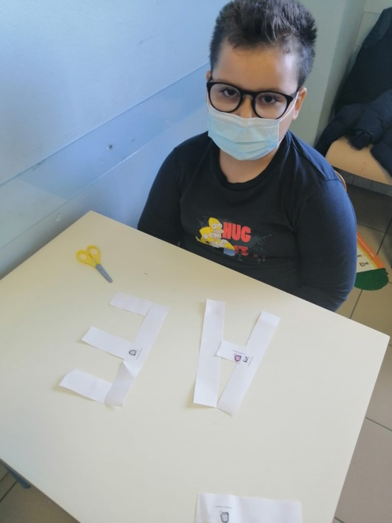
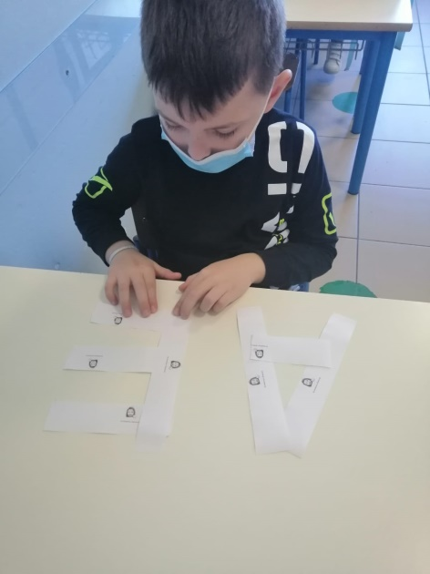
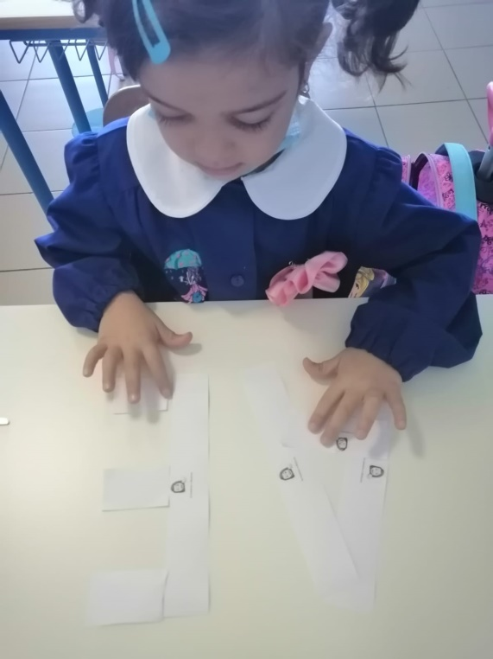
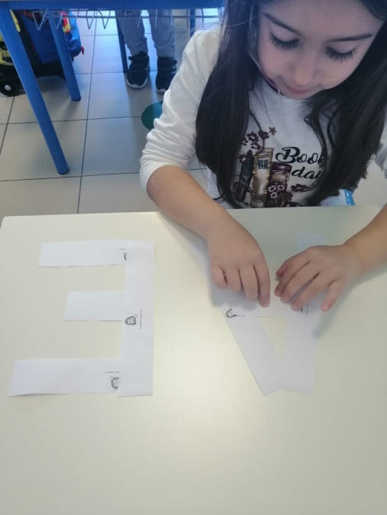
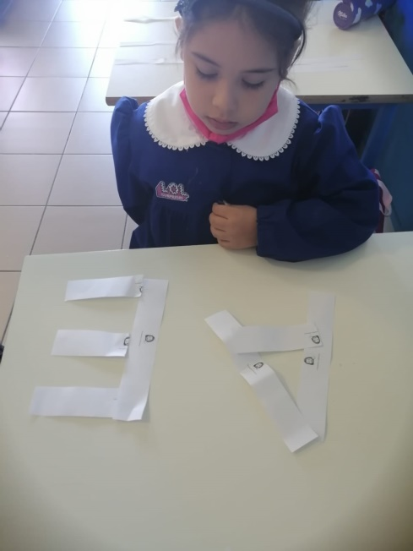
L
A
B
O
R
A
T
O
R
I
O
DI LETTO-SCRITTURA

Slide 8
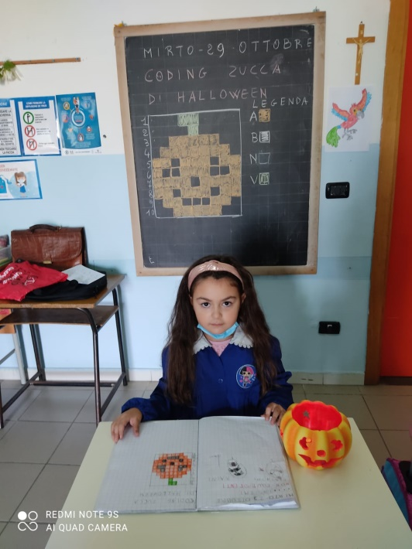
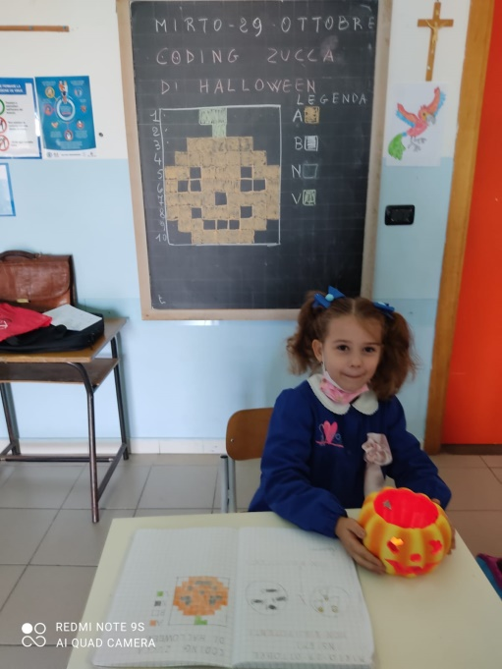
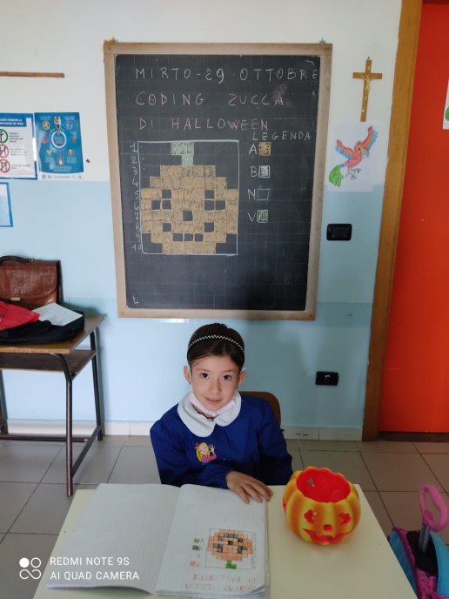
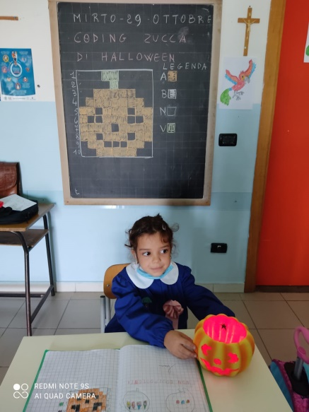
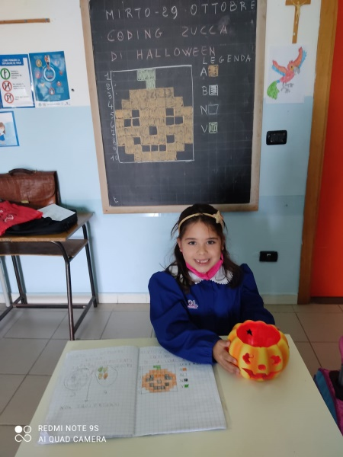
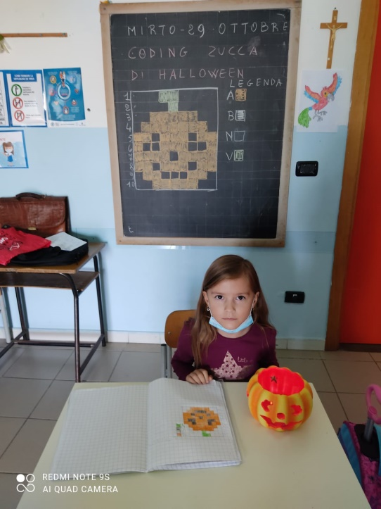
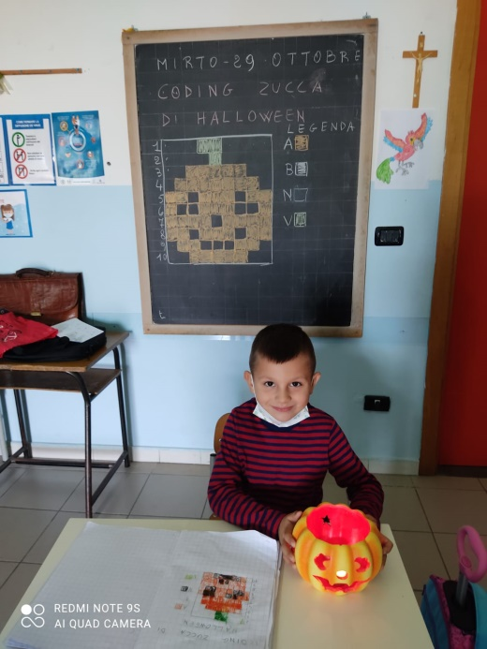
HALLOWEEN

Slide 9
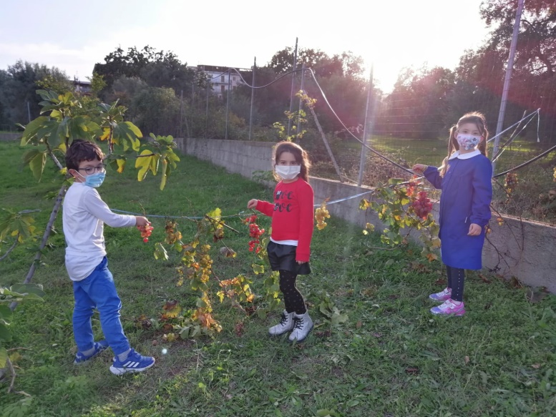
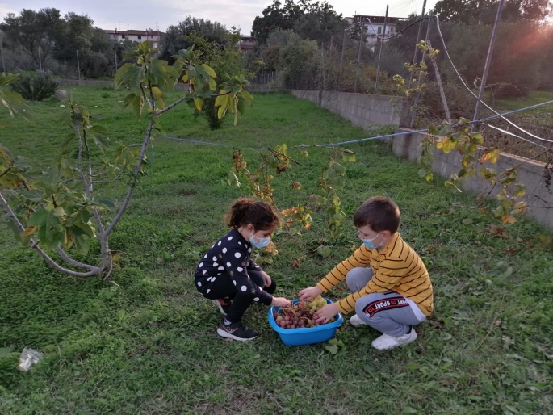
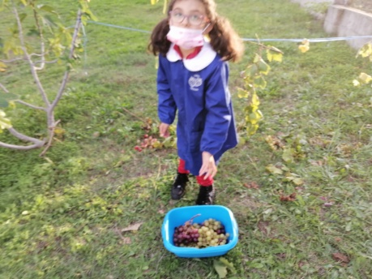
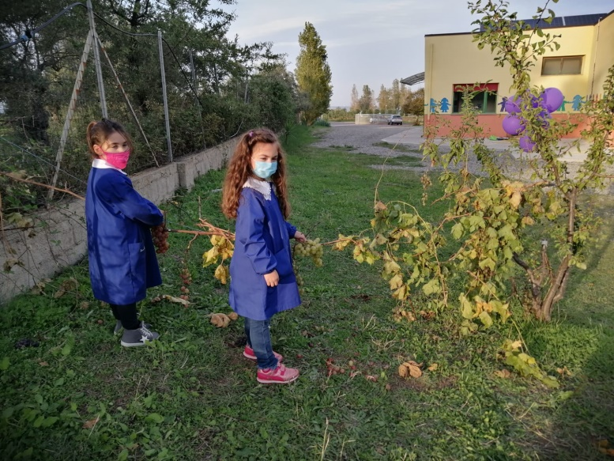
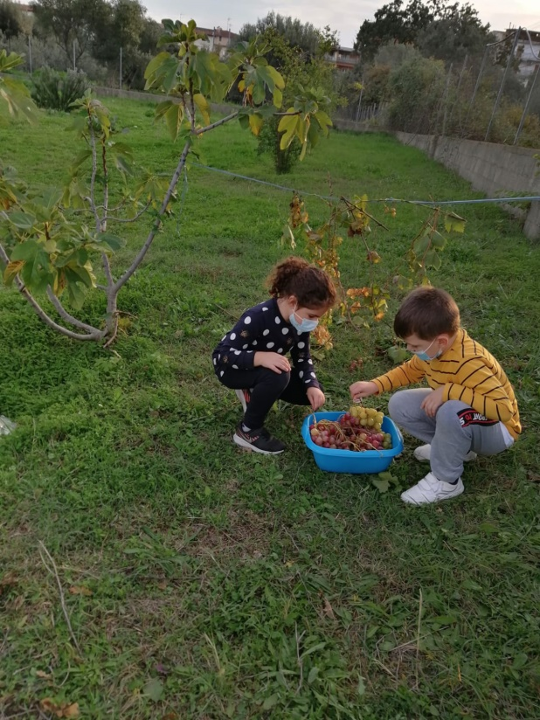
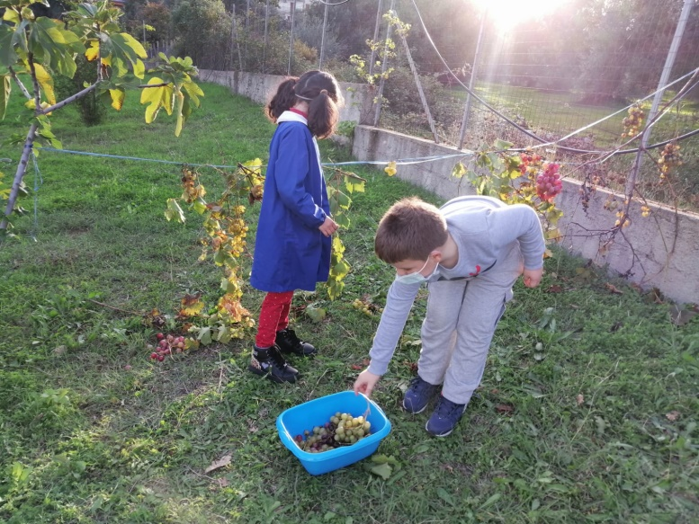
CONTINUITA’ INFANZIA – PRIMARIA:
LA VENDEMMIA

Slide 10
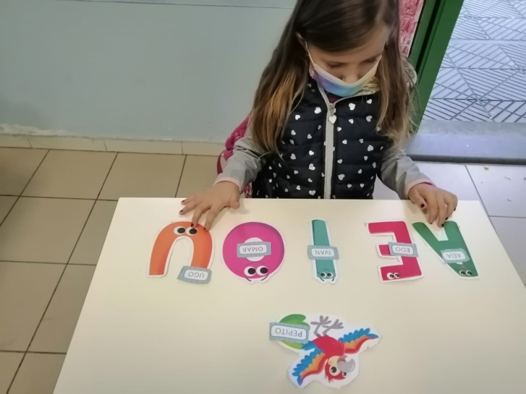
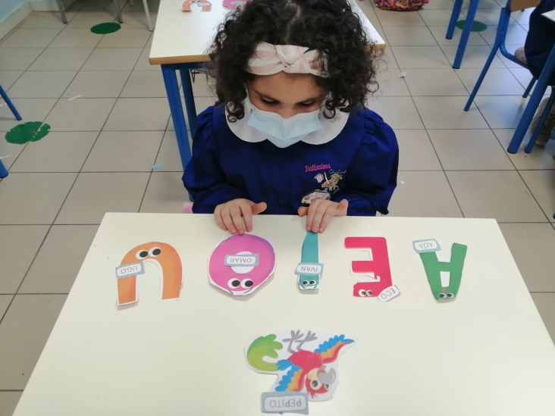
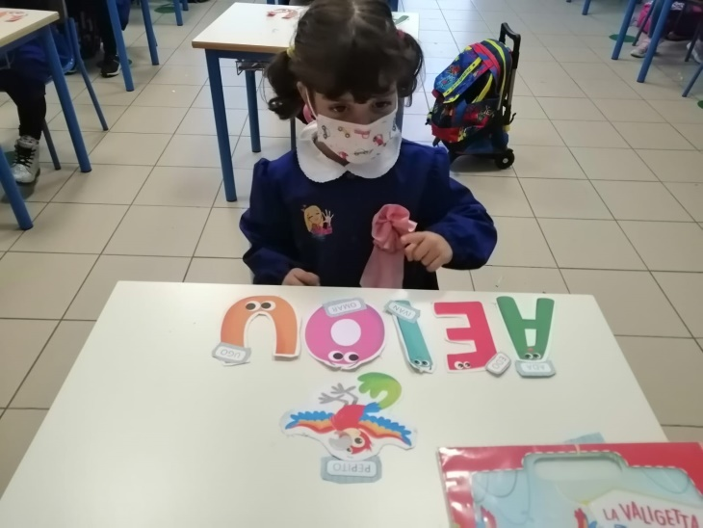
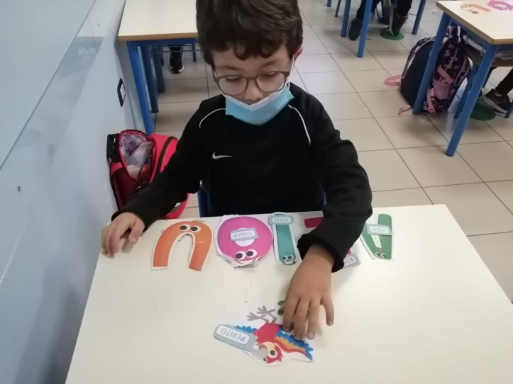
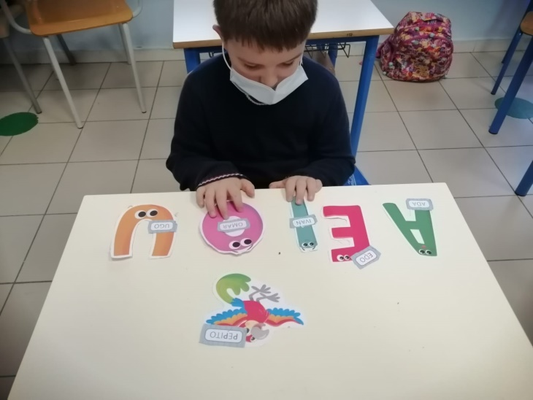
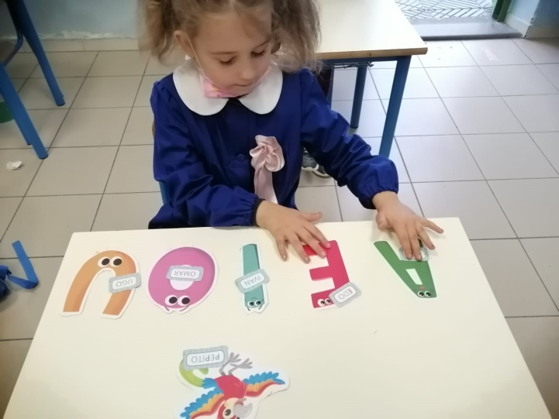
LETTURA CREATIVA

Slide 11
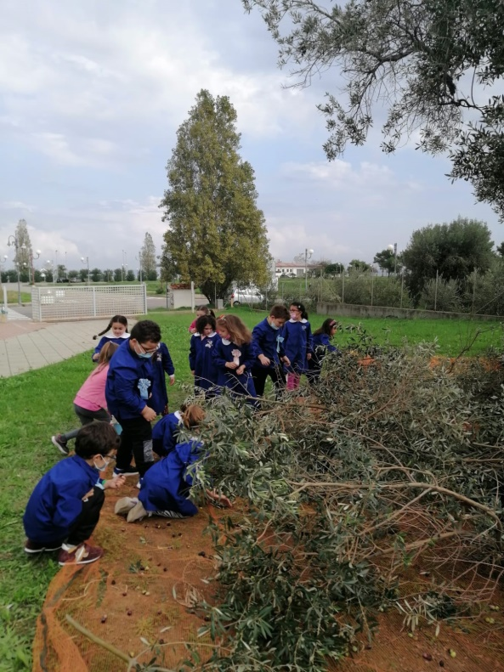
LA RACCOLTA DELLE OLIVE

Slide 12
LA GIORNATA DEI DIRITTI DEI BAMBINI

Slide 13
FESTA DELL’ALBERO

Slide 14
SCUOLA FUORI
DALL’AULA:
IL NOSTRO TEATRINO

Slide 15
LA MAGIA
DEL
NATALE

Slide 16
C
O
D
I
N
G
N
A
T
A
L
I
Z
I
O

Slide 17
A
T
T
I
V
I
T
A’
N
A
T
A
L
I
Z
I
E

Slide 18
N
A
T
A
L
E
BUON

Slide 19
BENVENUTI A SCUOLA
1^B

Slide 20
IL FIORE DELLA
G
E
N
T
I
L
E
Z
Z
A

Slide 21
IL GIRASILLABE

Slide 22
UN ALBERO DA ABBRACCIARE

Slide 23
I
L
K
A
M
I
S
H
I
B
A
I

Slide 25
I DIRITTI DEI
B
A
M
B
I
N
I

Slide 26
BENVENUTO INVERNO

Slide 28
C
L
A
S
S
E
2^
BENTORNATI

Slide 29
LA FESTA DEI NONNI

Slide 30
I COLORI DELL’ AUTUNNO

Slide 31
LA
GENTILEZZA
E LA
SUA
MAGIA

Slide 32
I
DIRITTI
DEI
BAMBINI

Slide 33
UN ALBERO
PER AMICO

Slide 35
ASPETTANDO IL NATALE

Slide 36
ANGELI
D’AUTORE

Slide 39
ESPERIMENTI

Slide 40
Costruiamo la nostra mela portaoggetti
C
L
A
S
S
E
3^

Slide 41
Ecco la nostra mela

Slide 42
Giornata della Gentilezza

Slide 43
Inglese alla LIM

Slide 45
Natale

Slide 47
BENTORNATI
A
SCUOLA
CLASSE 4^

Slide 48
PROGETTO: UN ALBERO PER AMICO

Slide 49
GEOLOCALIZZAZIONE
DELLE
PIANTE
DEL PLESSO

Slide 50
A
U
T
U
N
N
O
A
R
T
I
S
T
I
C
O

Slide 51
RITRATTI D’AUTORE: LABORATORIO CON LE FOGLIE SECCHE

Slide 53
LABORATORIO
DI
SCIENZE

Slide 54
IMPARIAMO A
R
I
C
I
C
L
A
R
E
GIORNATA CON UN RESPONSABILE
DELL’AZIENDA ECOROSS

Slide 55
ESPERIMENTO:
LA LANTERNA
COME
LA MONGOLFIERA

Slide 56
P
R
E
P
A
R
A
T
I
V
I
N
A
T
A
L
E
P
E
R
I
L

Slide 58
CODING NATALIZIO

Slide 59
LE NOSTRE
PASSEGGIATE
IN RIVA
AL MARE

Slide 60
I PUNTI CARDINALI E LA ROSA DEI VENTI

Slide 61
SPERIMENTIAMO
LA DIREZIONE
DEL VENTO

Slide 62
BENTORNATI!!!
CLASSI 5^A E 5^B

Slide 63
Progetto "Un albero per il futuro"...

Slide 65
GIORNATA DEI DIRITTI DEI BAMBINI

Slide 67
Piantumazione crochi

Slide 69
Mettiamoci a lavoro….iniziamo col decoupage

Slide 70
Ci prepariamo al Natale…. Filastrocca del Natale

Slide 71
Storia del più bel canto di Natale…. Astro del ciel

Slide 72
REALIZZIAMO GLI ALBERELLI E I BIGLIETTI AUGURALI…

Slide 73
CONTINUITÀ CON LA SCUOLA SECONDARIA DI PRIMO GRADO

Slide 74
Lavoriamo per «Ricordare»

Slide 76
Incontro con la dottoressa FEDERICA PANNOCCHIA
per la Giornata della memoria

